Slide 1
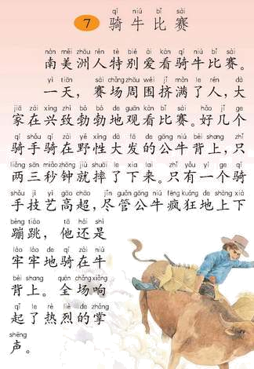
7.骑牛比赛

Slide 2

měi zhōu zhì bó zhǐ liǎng miǎo zhōng
南美洲 兴致勃勃 只两三秒钟
技艺高超 尽管 热烈
掌声 献花 曾经 特别
观看 好几个 这位
一束鲜花 上千次 牛背
ji yì chāo jǐn guǎn rè liè
zhǎng xiàn céng jīng tè bié
guān zhè wèi
shù cì

Slide 3
南美洲 兴致勃勃 只两三秒钟
技艺高超 尽管 热烈
掌声 献花 曾经 特别
观看 好几个 两三秒 这位
一束鲜花 上千次 牛背

Slide 4
多音字
1.河里只（zhī zhǐ）有一
只( zhī zhǐ)白鹅。
2.小明不在家，他只(zhǐ zhī)
好走了。

Slide 5
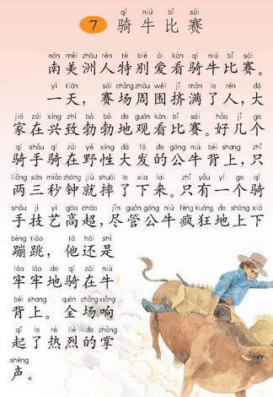
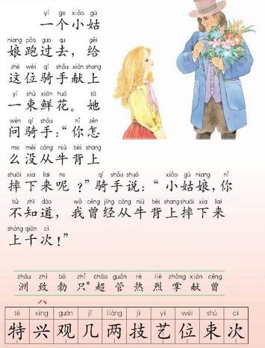
3.
1.
2.

Slide 6
读课文 想一想
在课文中找答案
（ ）的公牛
（ ）的骑手
野性大发
技艺高超
（ ）地观看比赛
挤满人
兴致勃勃
（ ）的赛场
为什么这位骑手没有从牛背上摔下来？
“我曾经从牛背上摔下来上千次！ ”

Slide 7
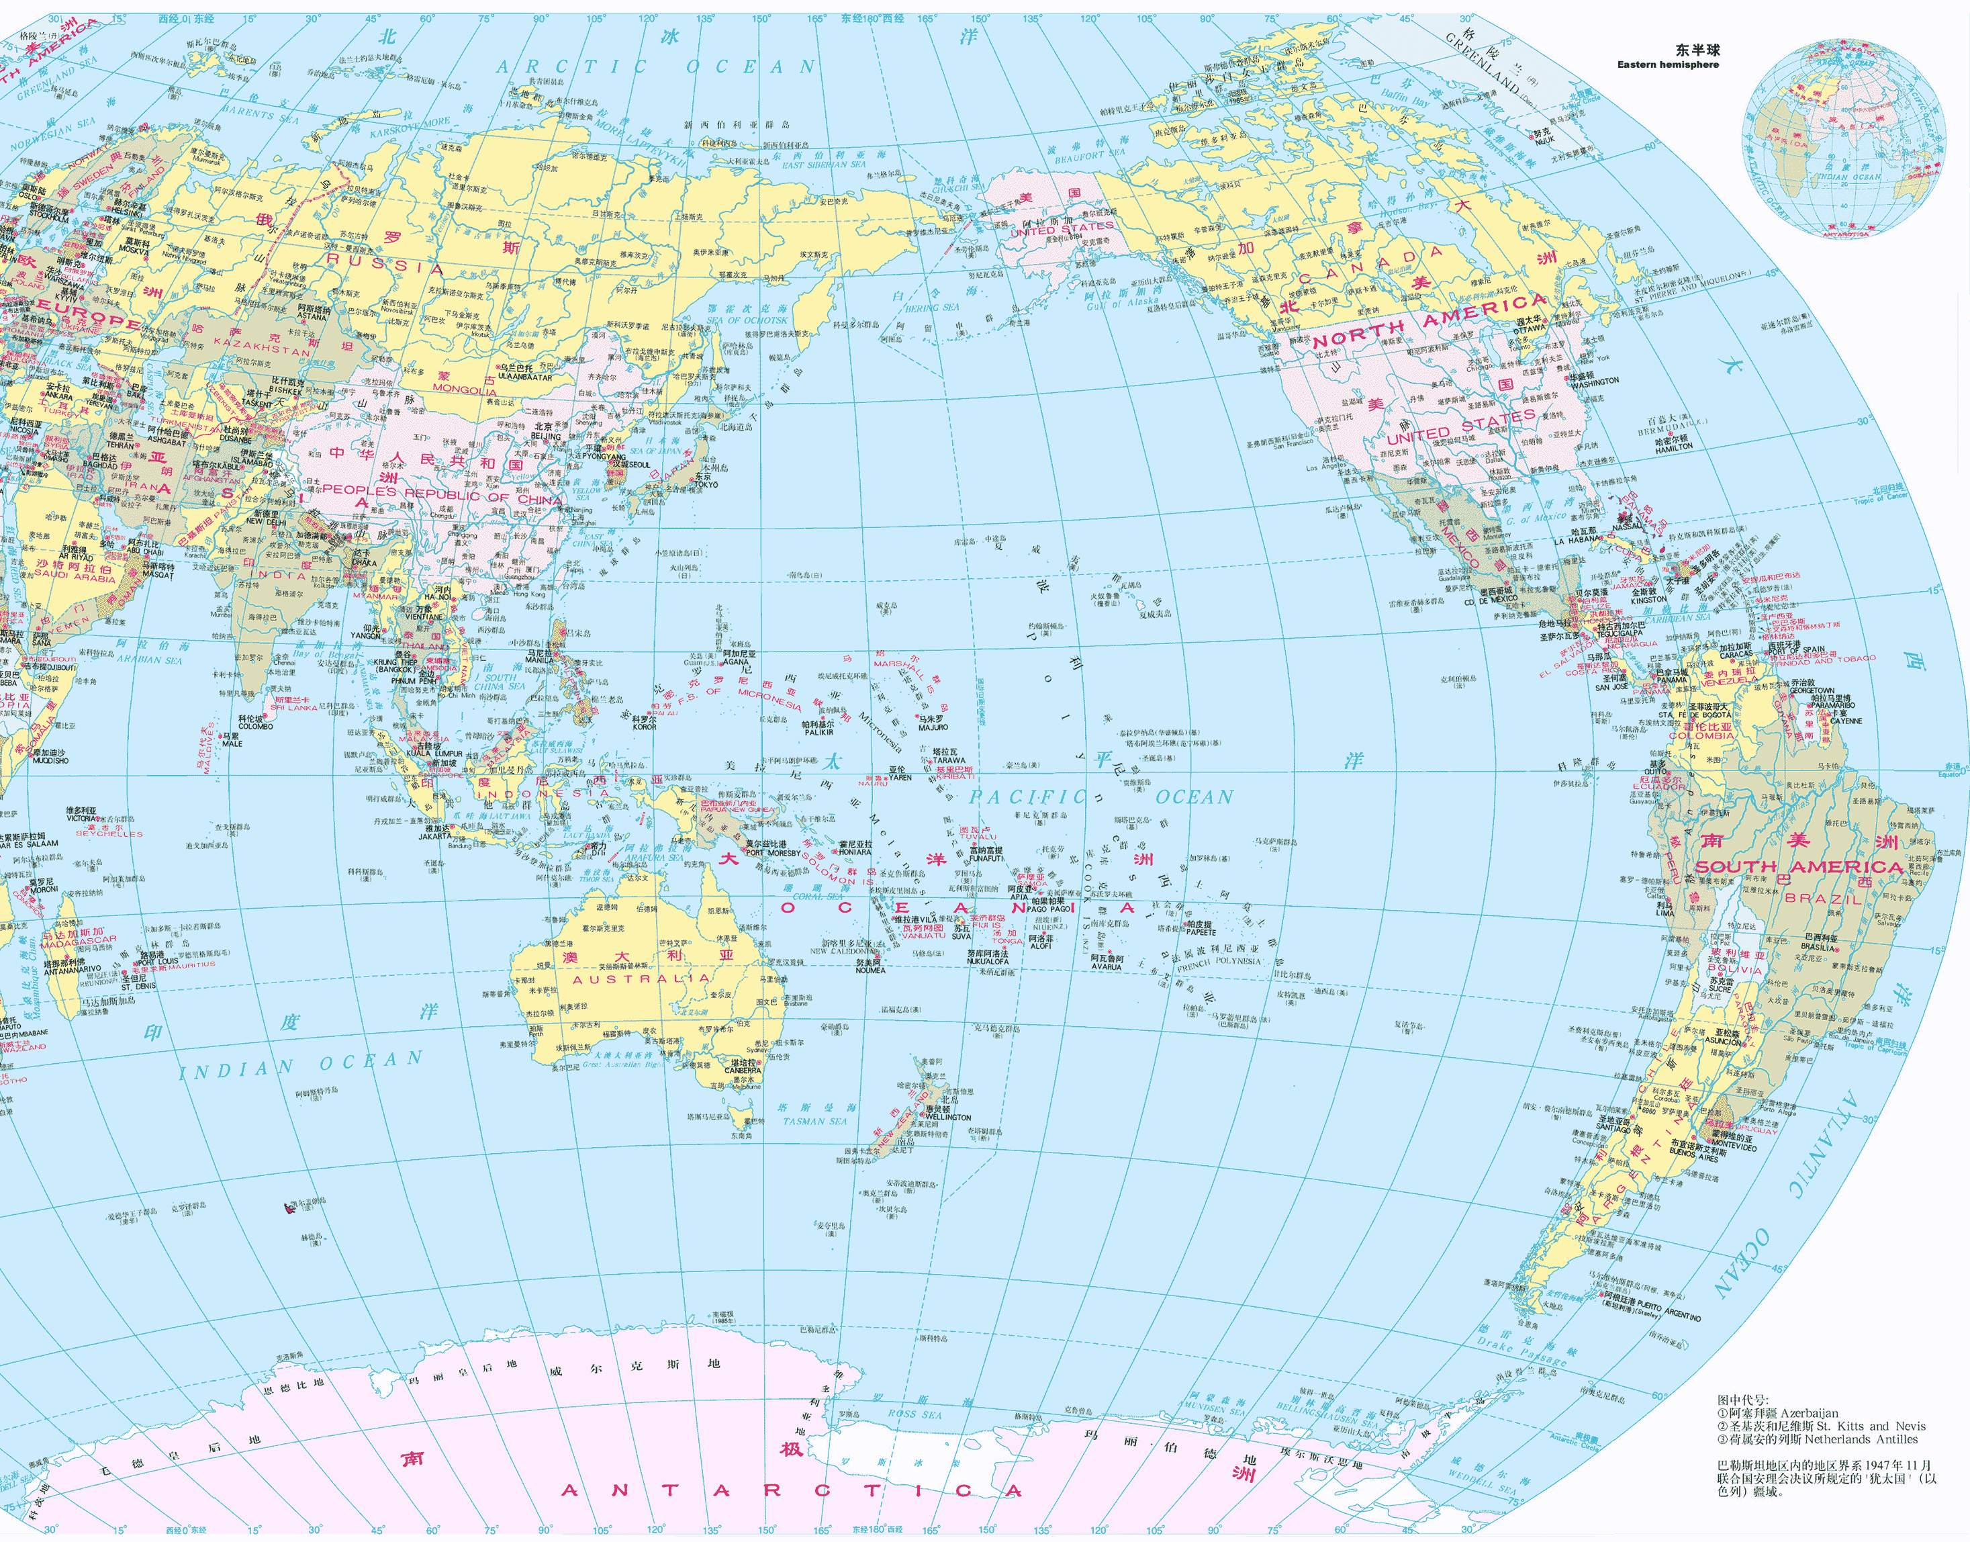
南美洲
中国
南美洲

Slide 8
一天，赛场周围挤满了人，
大家兴致勃勃地观看比赛。
好几个骑手骑在野性大
发的公牛背上，只两三秒钟
就摔了下来。
只有一个骑手技艺高超，
尽管公牛疯狂地上下蹦跳，
他还是牢牢地骑在牛背上。

Slide 9
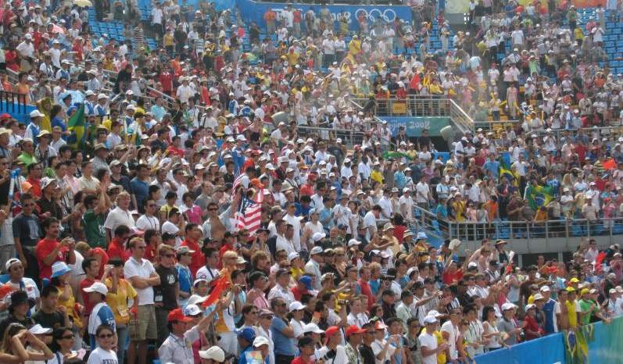
一天，赛场周围挤满了人，
大家兴致勃勃地观看比赛。

Slide 10
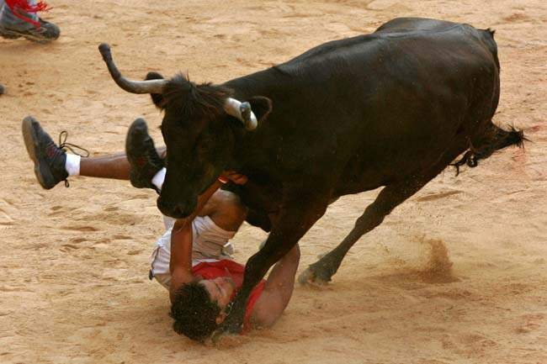
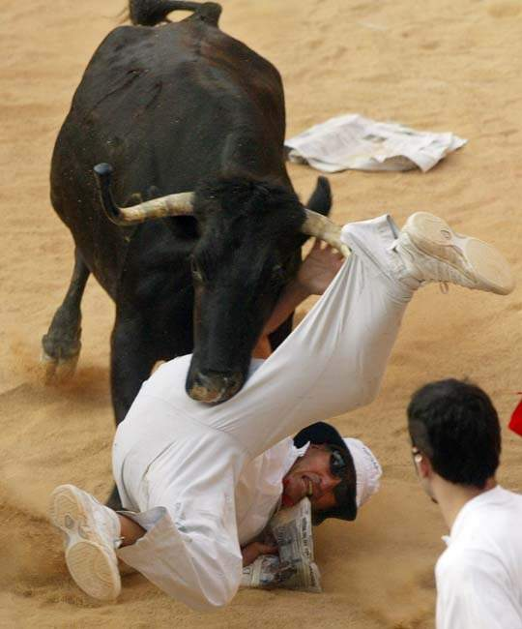
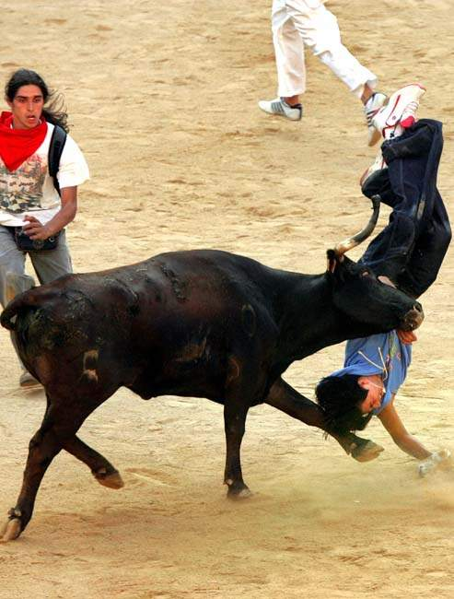
好几个骑手骑在野性大发
的公牛背上，只两三秒钟
就摔了下来！
好几个骑手
野性大发
只两三秒钟

Slide 11
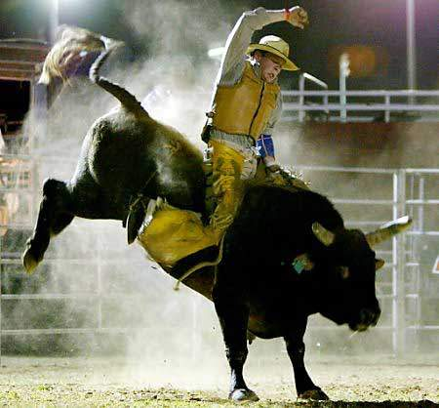

Slide 12
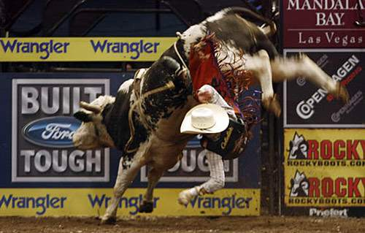

Slide 13
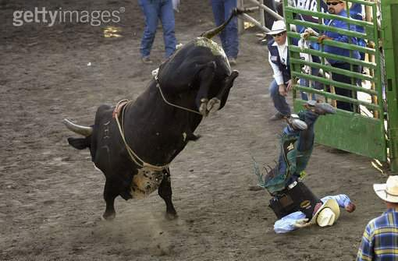

Slide 14
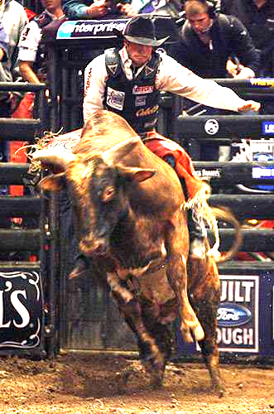
只有一个骑手
技艺高超，尽管
公牛疯狂地上下
蹦跳，他还是牢
牢地骑在牛背上。

Slide 15
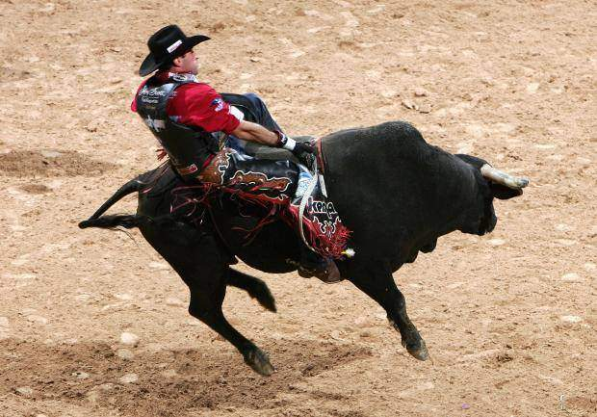
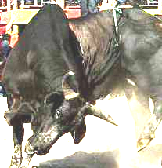
只有一个骑手技艺高超，尽管公牛疯狂地上下蹦跳，他还是牢牢地骑在牛背上。
牢牢地骑在牛背上
牢牢地
公牛疯狂地上下蹦跳

Slide 16
好几个骑手
好几个骑手骑在野性大发
的公牛背上，只两三秒钟
就摔了下来！
对比
只有一个骑手技艺高超，
尽管公牛疯狂地上下蹦跳，
他还是牢牢地骑在牛背上。
只有一个骑手

Slide 17
热
烈
全场响起了热烈的掌声。

Slide 18
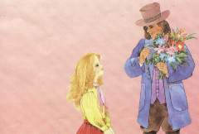
小姑娘，
你不知道，
我曾经从牛背上
摔下来上千次！
你不知道
曾经
上千次
一个小姑娘跑过去，给
这位骑手献上一束鲜花.她问
骑手：“你怎么没从牛背上摔
下来呢？”

Slide 19
曾经
现在
摔下来
上千次
牢牢地骑在
牛背上

Slide 20
想想说说
从骑手的话中,我明白了
( )。

Slide 21
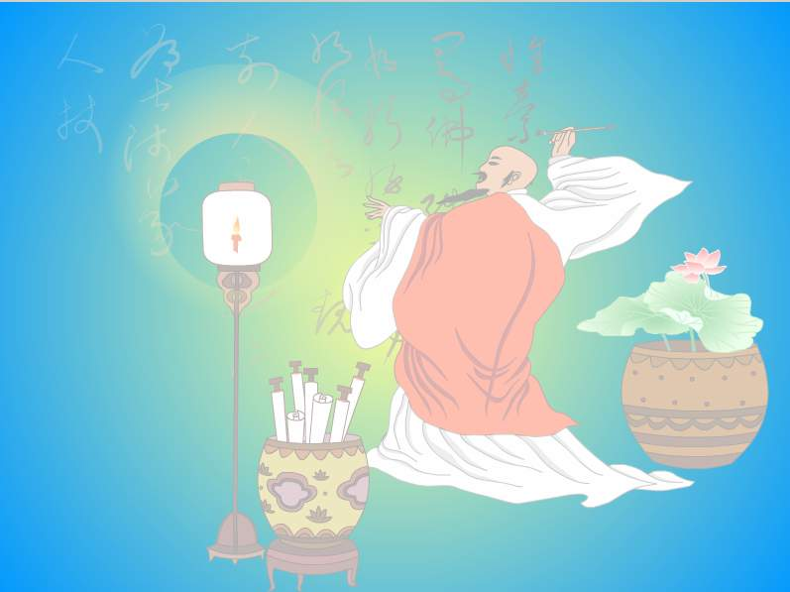

Slide 22
填空:
一( )骑手 一( )掌声 一( )比赛
一( )公牛 一( )小姑娘 一( )鲜花
( )的掌声 ( )的骑手
( )地比赛 ( )的公牛
( )的姑娘
位
阵
次
头
个
束
热烈
技艺高超
激烈
野性大发
激动

Slide 23


技
艺
位
束
次

Slide 24
作业：
1、在习字册上正确美观地书写生字。
2、有感情地朗读课文。
3、和小伙伴们说一说课后第三题的答案。
比赛时这位骑手为什么
没有从牛背上摔下来呢？

Slide 26
填空:
一( )骑手 一( )掌声 一( )比赛
一( )公牛 一( )小姑娘 一( )鲜花
( )的掌声 ( )的骑手
( )地比赛 ( )的公牛
( )的姑娘
位
阵
次
头
个
束
热烈
技艺高超
激烈
野性大发
激动

Slide 27
填空：
1.一天，赛场（ ）挤满了人，大家在（ ）地
观看比赛。
（1）句中“（ ）”说明人多。
（2）句中“（ ）”
写出观众劲头很足，情绪很高。
周 围
兴致勃勃
挤满
兴致勃勃

Slide 28
2..只有一个骑手（ ），
尽管公牛疯狂地（ ），
他还是（ ）地骑在
（ ）上。
（1）这句话中告诉我们公牛
（ ）
骑手（ ）。
技艺高超
上下蹦跳
牢牢
牛背
疯狂地上下蹦跳
牢牢地骑牛背上

Slide 29
近义词:
特别( ) 技艺( )
周围( ) 曾经( )

Slide 30
填动词:
( ) 比赛
( )鲜花

Slide 31
比一比:
特( ) 兴( ) 观( ) 几( ) 技( ) 次( )
诗( ) 光( ) 现( ) 叽( ) 枝( ) 吹( )
多音字:
( ) ( ) ( )
只 几 兴
( ) ( ) ( )

